Slide 1
Docker상에서의 FIWARE 환경 구성 및 Host로부터의 Context data 입력
Hanyang University
컴퓨터소프트웨어학부
어유선

Slide 2
목차
FIWARE
Docker
환경
설치
Postman을 이용한 실습
Notes:
목차 순서 변경
FIWARE가 주인공

Slide 3
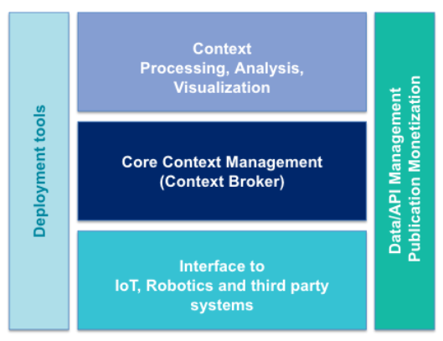
FIWARE - 개요
FIWARE는 스마트 솔루션을 더 효율적으로 개발할 수 있게 도와주는 오픈소스 플랫폼이다.
FIWARE는 다음으로 구성 되어있다.
IoT, 로봇, 서드파티 인터페이스
Context data / API 관리도구
Context data 분석 시각화 도구
Notes:
말 좀 더 풀어쓰기
Context broker가 뭔데?
타이틀도 부제까지 동원해서, 도식 보충

Slide 4
FIWARE – Context data
Context broker를 통해 context data를 관리하고 분석, 시각화하여 각종 어플리케이션에 스마트 기능을 적용할 수 있다.
Context data는 특정 오브젝트가 갖고있는 특징들을 통해 서비스 이용자의 맥락을 파악할 수 있게 도움을 주는 데이터이다.
Notes:
말 좀 더 풀어쓰기
Context broker가 뭔데?
타이틀도 부제까지 동원해서, 도식 보충

Slide 5
FIWARE - 프로토콜
NGSIv2라는 RESTful API 프로토콜을 이용하여 통신하며 Constrained Application Protocol(CoAP), Hyper Text Transfer Protocol(HTTP), Message Queuing Telemetry Transport(MQTT)등 다른 IoT 프로토콜으로 부터의 접속을 지원하는 IoT Agent를 제공한다.
https://www.fiware.org/developers/catalogue/
Notes:
약어 Full name?
HTTP → Hyper Text Transfer Protocol

Slide 6
FIWARE - 구조
User
Agent
for
LWM2M
CoAP
(LWM2M)
REST
(NGSIv2)
FIWARE - orion
Context data
Storage
Analysis
Visualization
User
REST
(NGSIv2)
User
MQTT
(JSON)
Agent
for
JSON
REST
(NGSIv2)
User
HTTP
(JSON)

Slide 7
Docker - 개요
패키지 소프트웨어를 개발하고 유통, 설치하기 위한 표준화된 가상환경이다.
각각의 패키지 소프트웨어는 “컨테이너”라는 폐쇄된 공간에 패키지화 된다.
https://www.docker.com/

Slide 8
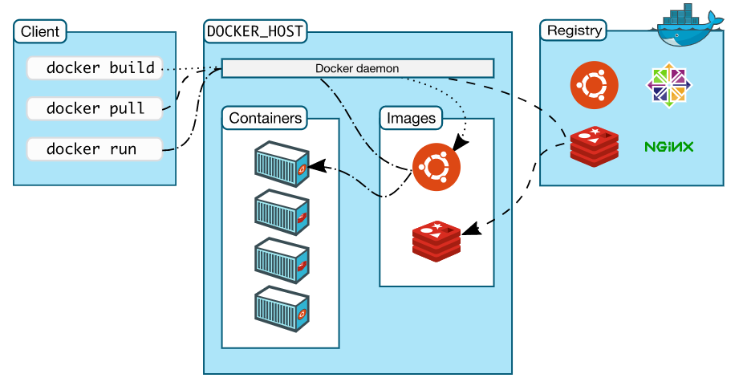
Docker - 구조
Notes:
https://docs.docker.com/engine/docker-overview/

Slide 9
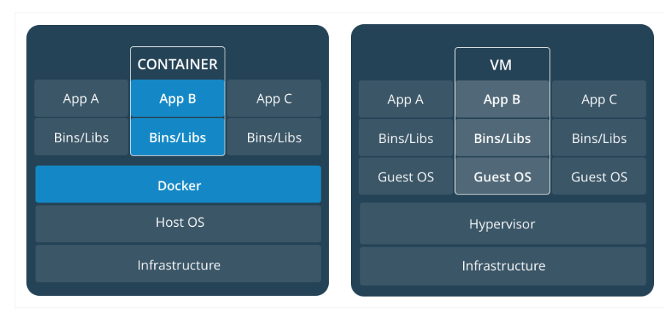
Docker – Docker VS 가상머신
가상머신은 Hypervisor를 통해 가상화된 Host 자원을 받기 때문에 overhead가 실제 프로그램 사용량보다 더 많이 발생한다.
Docker는 Linux 위에서 직접 동작하여 Host의 커널을 공유하여 사용하기 때문에 더 가볍게 실행된다.
Notes:
https://docs.docker.com/get-started/

Slide 10
개발환경
Ubuntu x64 18.04.4(Bionic) LTS
Oracle VirualBox 5.2.20
4 Processor, 2GB RAM, 20GB Storage
Docker
18.09.9, build 1752eb3
Git
2.17.1
Postman
7.17.0

Slide 11
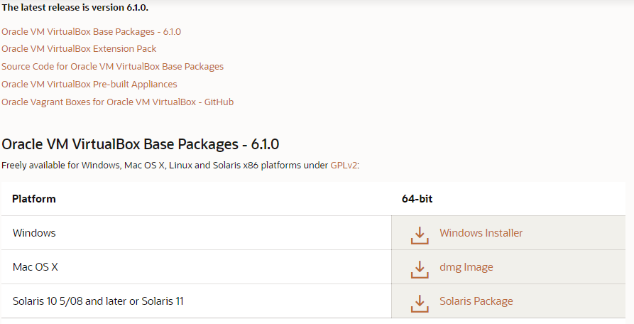
VirtualBox & Ubuntu 설치(1/12)
https://www.oracle.com/virtualization/technologies/vm/downloads/virtualbox-downloads.html에서 Virtual Box 다운로드 및 설치한다.

Slide 12
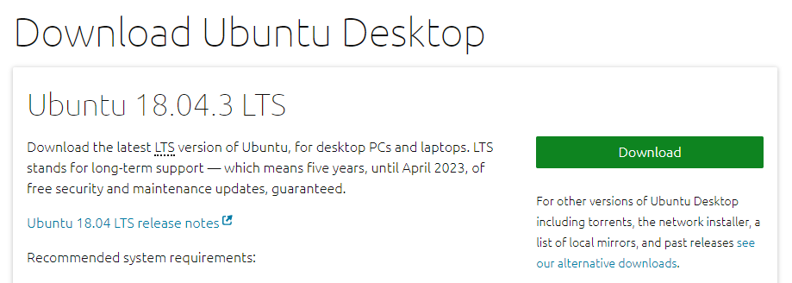
VirtualBox & Ubuntu 설치(2/12)
https://ubuntu.com/download/desktop에서 Ubuntu iso이미지 다운로드한다
32bit CPU를 쓴다면 16.04 Desktop으로 다운로드한다 http://releases.ubuntu.com/16.04/

Slide 13
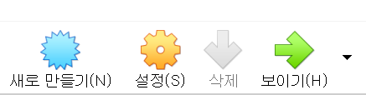
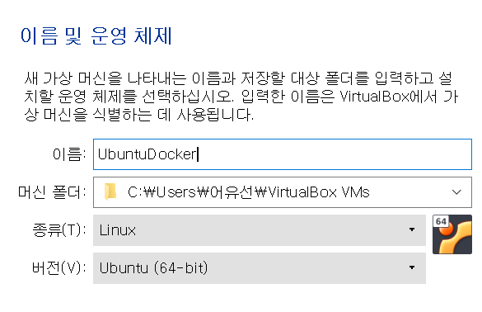
VirtualBox & Ubuntu 설치(3/12)
VirtualBox를 실행하고 “새로 만들기”를 선택한다
OS종류와 버전을
Linux, Ubuntu로 맞춘다

Slide 14
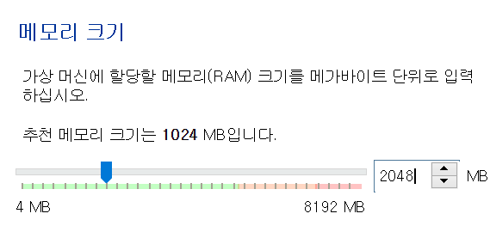
VirtualBox & Ubuntu 설치(4/12)
메모리는 권장 4GB, 최소 2GB

Slide 15
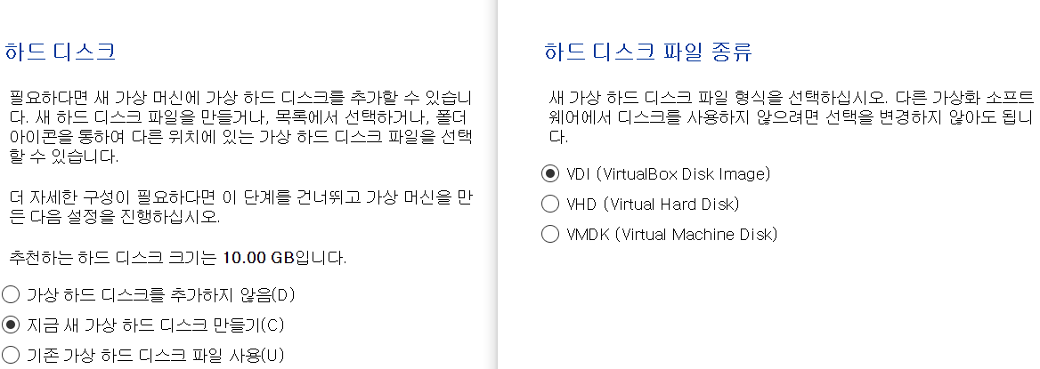
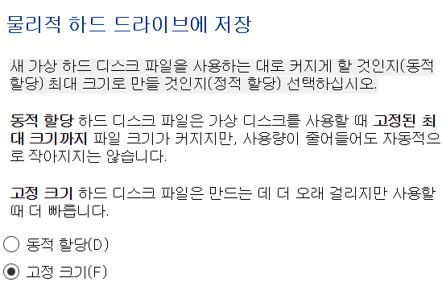
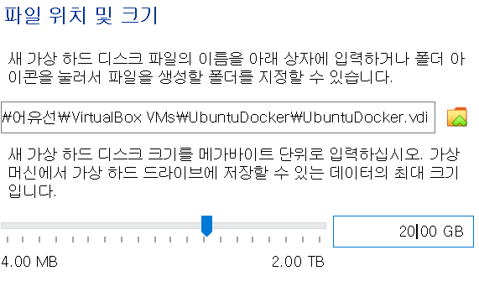
VirtualBox & Ubuntu 설치(5/12)
디스크는 권장 25GB 최소 15GB

Slide 16

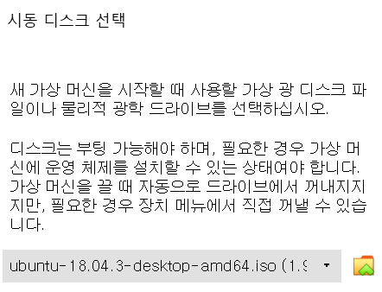
VirtualBox & Ubuntu 설치(6/12)
설치된 가상머신을 실행한다
시동 디스크로 아까 다운받았던 Ubuntu iso 이미지를 선택한다

Slide 17
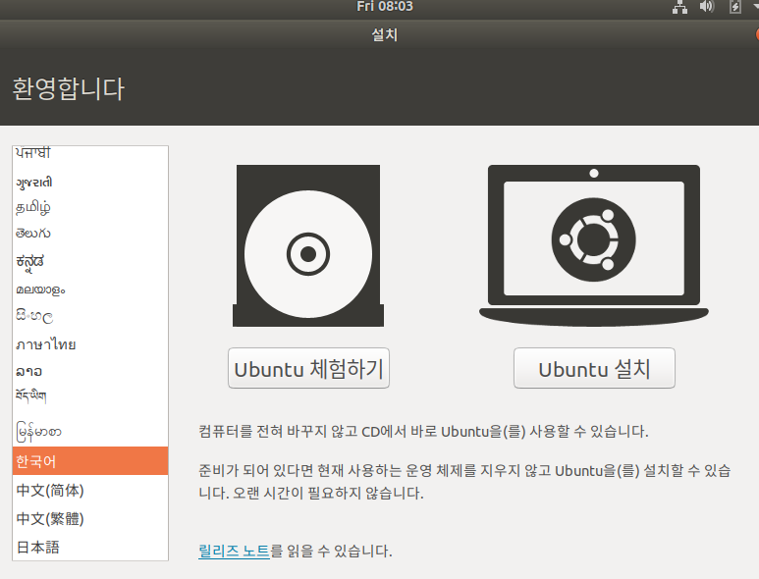
VirtualBox & Ubuntu 설치(7/12)

Slide 18
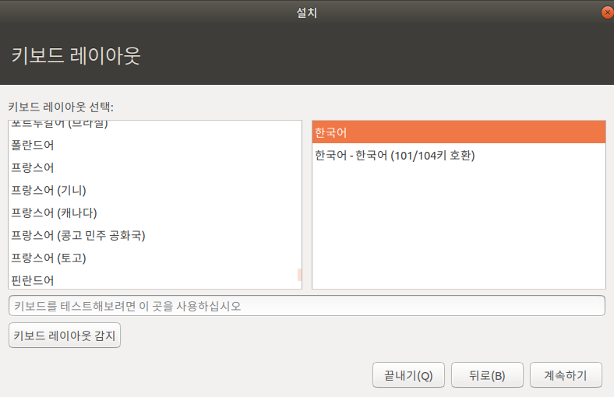
VirtualBox & Ubuntu 설치(8/12)

Slide 19
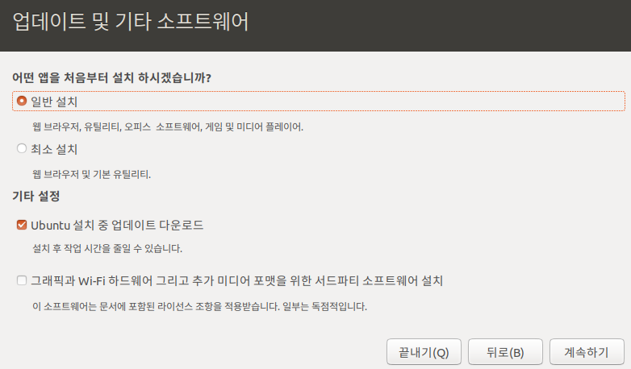
VirtualBox & Ubuntu 설치(9/12)

Slide 20
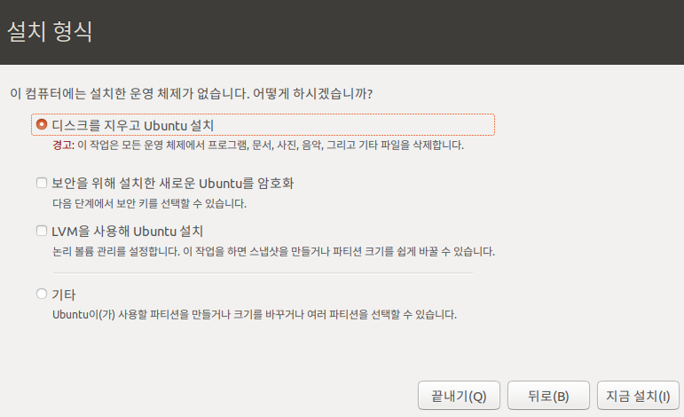
VirtualBox & Ubuntu 설치(10/12)

Slide 21
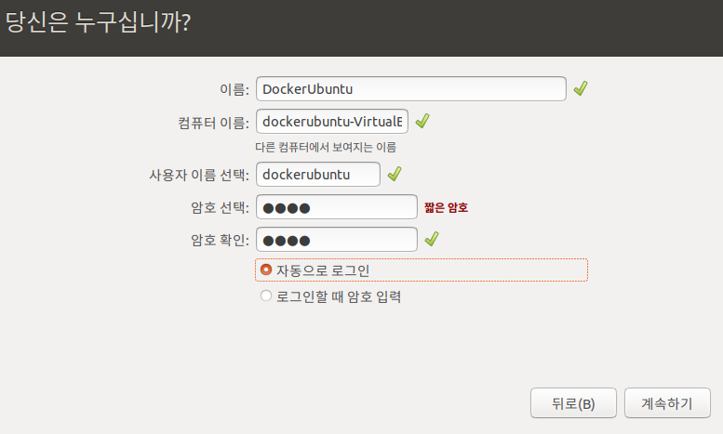
VirtualBox & Ubuntu 설치(11/12)
자동로그인을 사용한다고 해도 비밀번호는 후에 관리자 권한을 사용하기위해 필요하므로 꼭 기억해야한다

Slide 22
VirtualBox & Ubuntu 설치(12/12)
이후에 Ubuntu를 재부팅을 하면 VirtualBox에 Ubuntu 설치는 끝난다

Slide 23
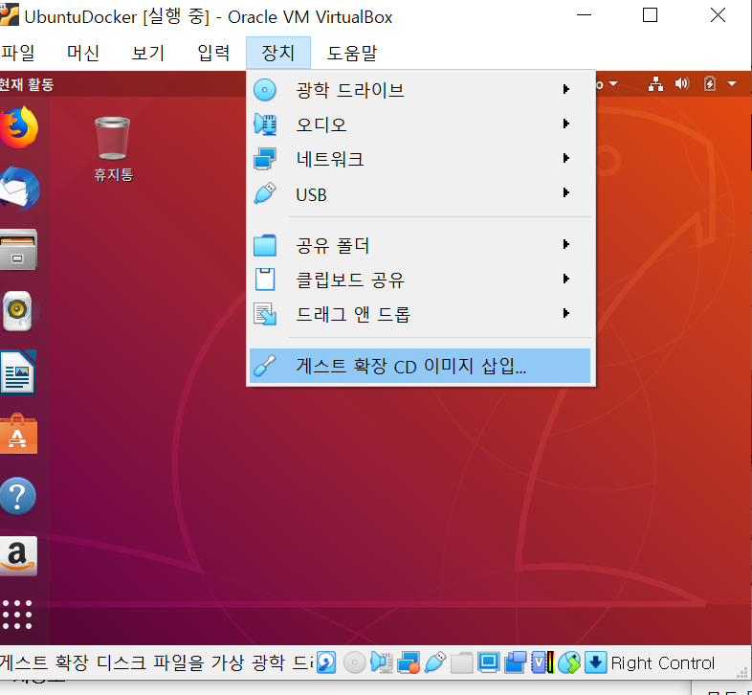
VirtualBox Utility 설치(1/4)
더 편한 설치 작업을 위해 Host OS와 가상머신 OS의 클립보드를 공유해보도록 한다.
Notes:
https://fiware-tutorials.readthedocs.io/en/latest/iot-agent-json/index.html

Slide 24
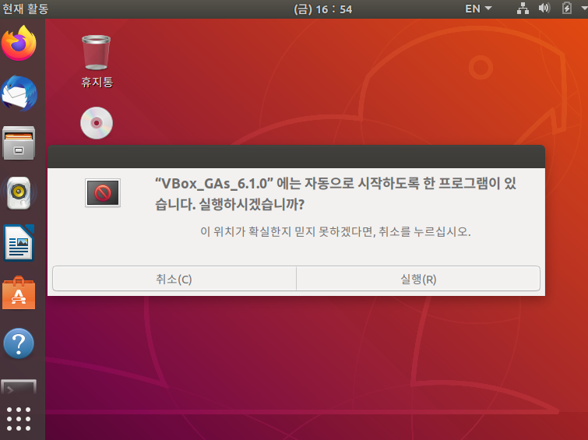
VirtualBox Utility 설치(2/4)

Slide 25
VirtualBox Utility 설치(3/4)
“Press Return to close this window” 라는 메시지가 나오면 엔터키를 눌러 설치를 종료한다
이후 상단의 [머신]탭의 [설정]으로 들어간다

Slide 26
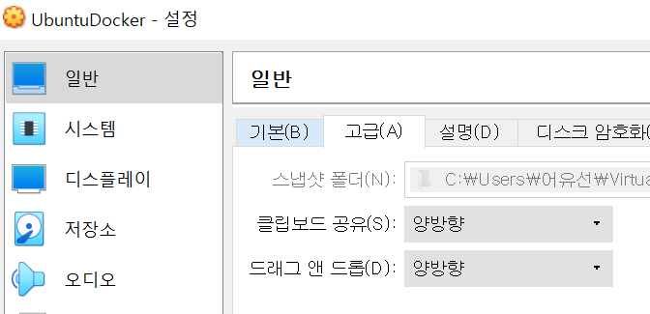
VirtualBox Utility 설치(4/4)
[일반]의 [고급] 에서 “클립보드 공유”, “드래그 앤 드롭”을 활성화 시켜준다.
그 후 가상머신을 재부팅한다.

Slide 27
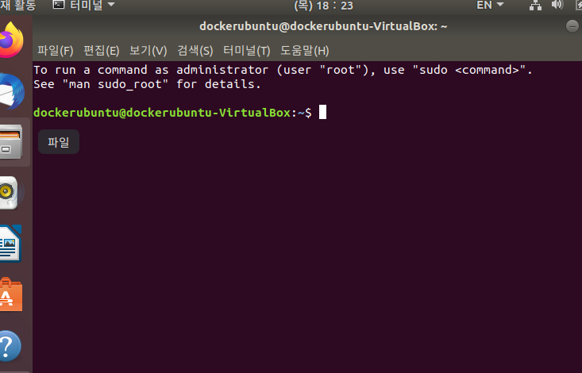
Docker 설치(1/7)
재부팅 후 CLI 터미널을 실행한다.

Slide 28
Docker 설치(2/7) – 패키지 인스톨러
다음 명령어를 차례로 실행한다.
sudo apt-get update
sudo apt-get install git
이후 다음 명령어를 통해 아래와 같은 메시지가 나오는지 확인한다
git --version

Slide 29
Docker 설치(3/7) – 필수 라이브러리
다음 명령어를 실행한다.
sudo apt-get install apt-transport-https ca-certificates \ curl gnupg-agent software-properties-common
위 명령어가 완료된 뒤 아래의 명령어를 실행한다.
curl -fsSL https://download.docker.com/linux/ubuntu/gpg | sudo apt-key add -

Slide 30

Docker 설치(4/7) – 키 등록
다음 명령어를 실행한다.
sudo apt-key fingerprint 0EBFCD88
다음과 같은 메시지가 출력되었는지 확인한다.

Slide 31
Docker 설치(5/7)
다음 명령어를 실행한다.
sudo add-apt-repository "deb [arch=amd64] https://download.docker.com/linux/ubuntu $(lsb_release -cs) stable"
이후 아래의 명령어를 실행한다.
sudo apt-get install docker-ce docker-ce-cli containerd.io

Slide 32
Docker 설치(6/7)
다음 명령어를 실행한다.
sudo curl -L "https://github.com/docker/compose/releases/download/1.24.0/docker-compose-$(uname -s)-$(uname -m)" -o /usr/local/bin/docker-compose
sudo chmod +x /usr/local/bin/docker-compose

Slide 33
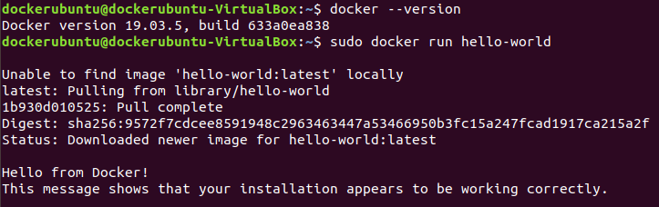
Docker 설치(7/7)
다음 두 명령어를 통해 Docker가 정상적으로 설치되었는지 확인한다
docker –version
sudo docker run hello-world

Slide 34
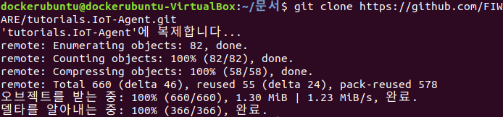
FIWARE tutorial 설치(1/3)
다음 명령어를 실행한다.
git clone https://github.com/FIWARE/tutorials.IoT-Agent.git

Slide 35
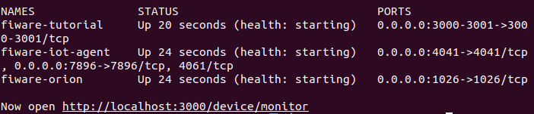
FIWARE tutorial 설치(2/3)
다음 명령어를 실행한다.
cd tutorials.IoT-Agent
sudo ./services create
sudo ./services start

Slide 36
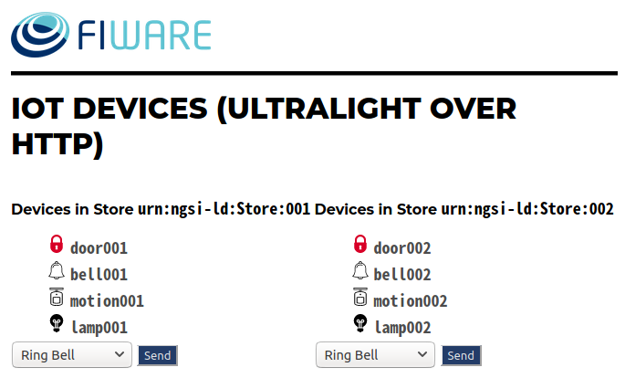
FIWARE tutorial 설치(3/3)
가상머신 상에서 웹 브라우저를 통해 다음으로 접속한다
http://localhost:3000/device/monitor
튜토리얼 종료시 다음을 실행한다.
sudo ./services stop

Slide 37
FIWARE 실행(1/6) – DB 활성화
다음 명령어를 실행한다.
sudo docker network create fiware_default
sudo docker run -d --name=mongo-db --network=fiware_default --expose=27017 mongo:3.6 --bind_ip_all --smallfiles
Notes:
https://fiware-tutorials.readthedocs.io/en/latest/getting-started/index.html

Slide 38
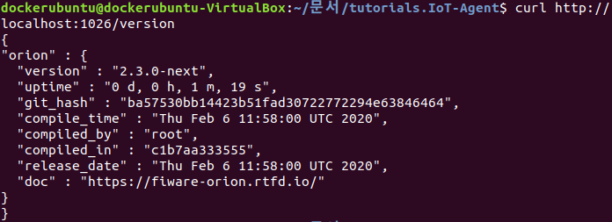
FIWARE 실행(2/6) – Orion 활성화
다음 명령어를 실행한다.
sudo docker run -d --name fiware-orion-use -h orion --network=fiware_default -p 1026:1026 fiware/orion -dbhost mongo-db
curl http://localhost:1026/version 를 이용해 fiware-orion이 정상적으로 실행되는지 확인한다.

Slide 39
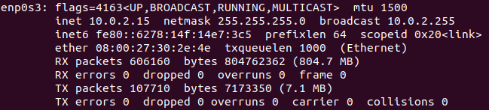
FIWARE 실행(3/6) – 외부기기 접근성
다음 명령어를 실행한다.
sudo apt install net-tools
ifconfig
enp0s3 어댑터의 inet 주소를 기록한다.

Slide 40
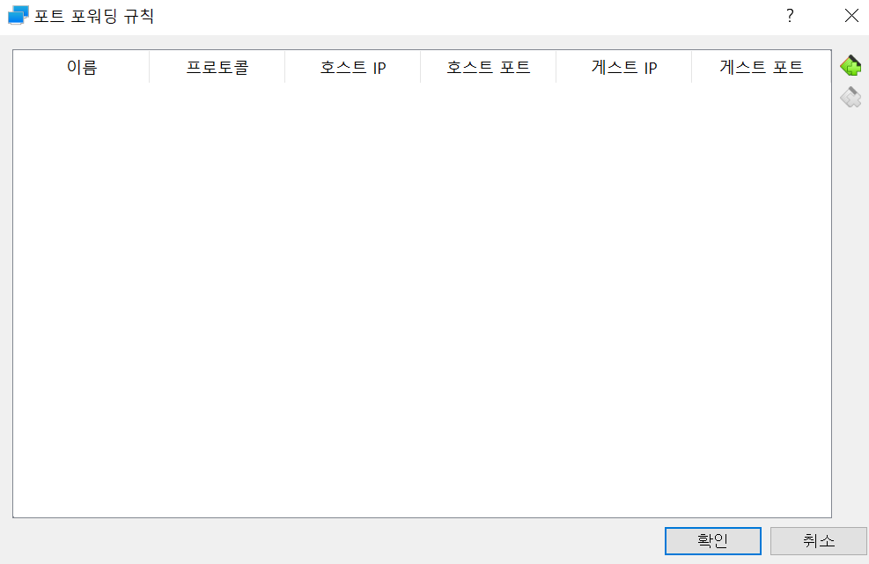
FIWARE 실행(4/6) – 외부기기 접근성
VirtualBox 상단 [머신]-[설정]-[네트워크]-[포트포워딩]에 접근한다.

Slide 41
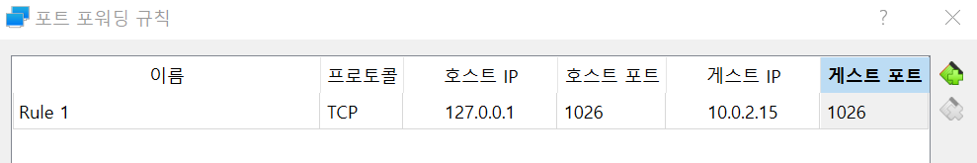
FIWARE 실행(5/6) – 외부기기 접근성
우측의 더하기 버튼을 누르고 아래와 같이 설정한다.
Enp0s3의 inet

Slide 42
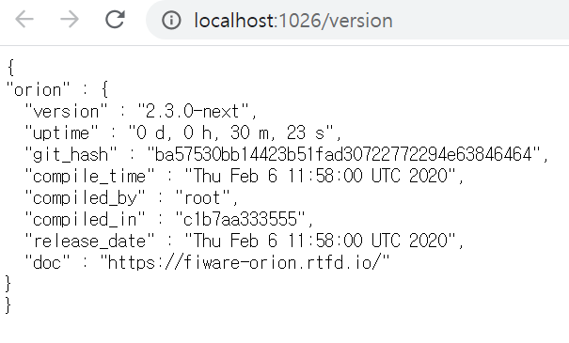
FIWARE 실행(6/6) – 외부기기 접근성
호스트(VirtualBox 외부)에서 웹브라우저에서 http://localhost:1026/version 로 접속하여 포트포워딩이 제대로 설정되었는지 확인한다.

Slide 43
Postman으로 FIWARE 접속(1/7) 설치
https://www.postman.com/downloads/ 에서 Postman을 다운로드한다.
특별한 중간과정없이 설치된다.

Slide 44
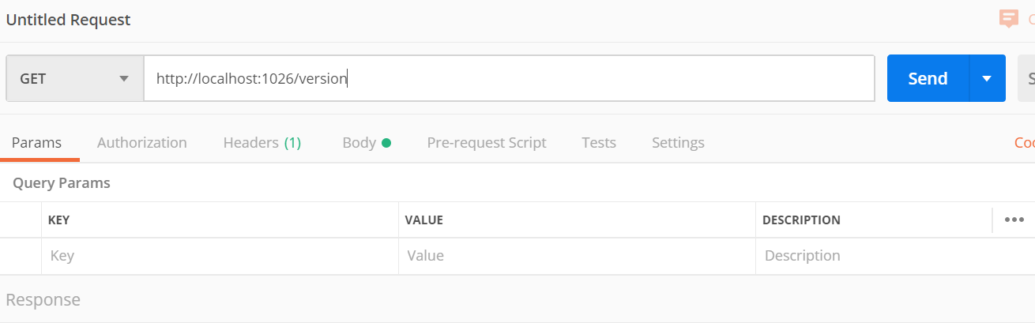
Postman으로 FIWARE 접속(2/7) 연결 확인
http://localhost:1026/version에 접속한다

Slide 45
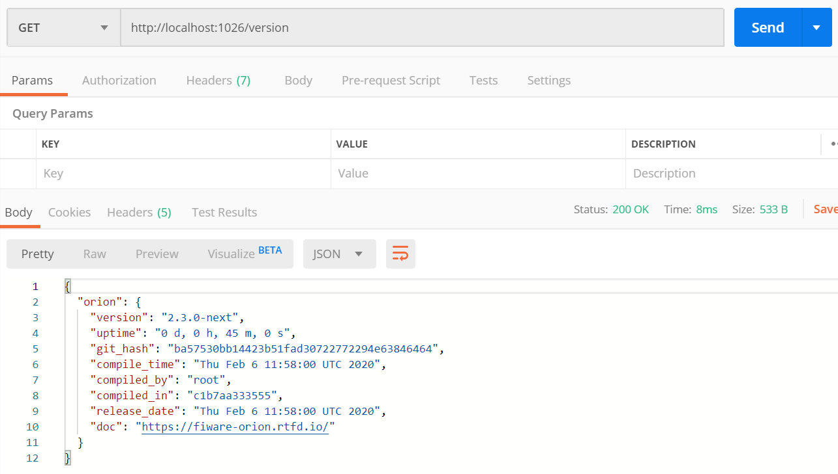
Postman으로 FIWARE 접속(3/7) 연결 확인

Slide 46

Postman으로 FIWARE 접속(4/7) 데이터 입력
GET http://localhost:1026/version을
POST http://localhost:1026/v2/entities로 바꾼다

Slide 47
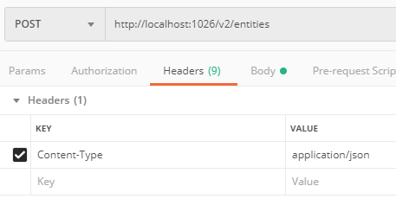
Postman으로 FIWARE 접속(5/7) 데이터 입력
Header에서 Content-Type의 값을 application/JSON으로 바꾸고 체크박스를 켜준다

Slide 48
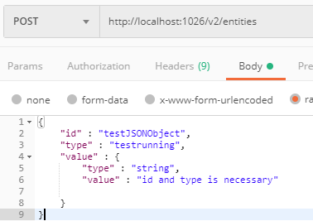
Postman으로 FIWARE 접속(6/7) 데이터 입력
Body의 raw에 다음의 내용을 작성하고 전송한다

Slide 49
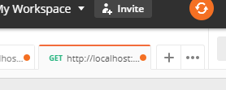
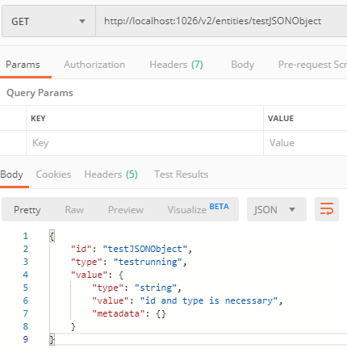
Postman으로 FIWARE 접속(7/7) 입력데이터 확인
+ 버튼을 누르고 새 창을 연다
GET http://localhost:1026/v2/entities/testJSONObject
로 접속한다

Slide 50
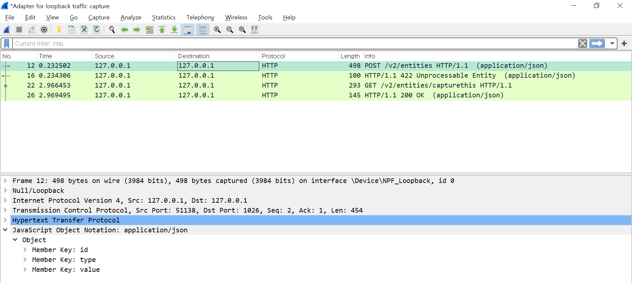
Postman 송수신 과정 패킷

